Slide 1
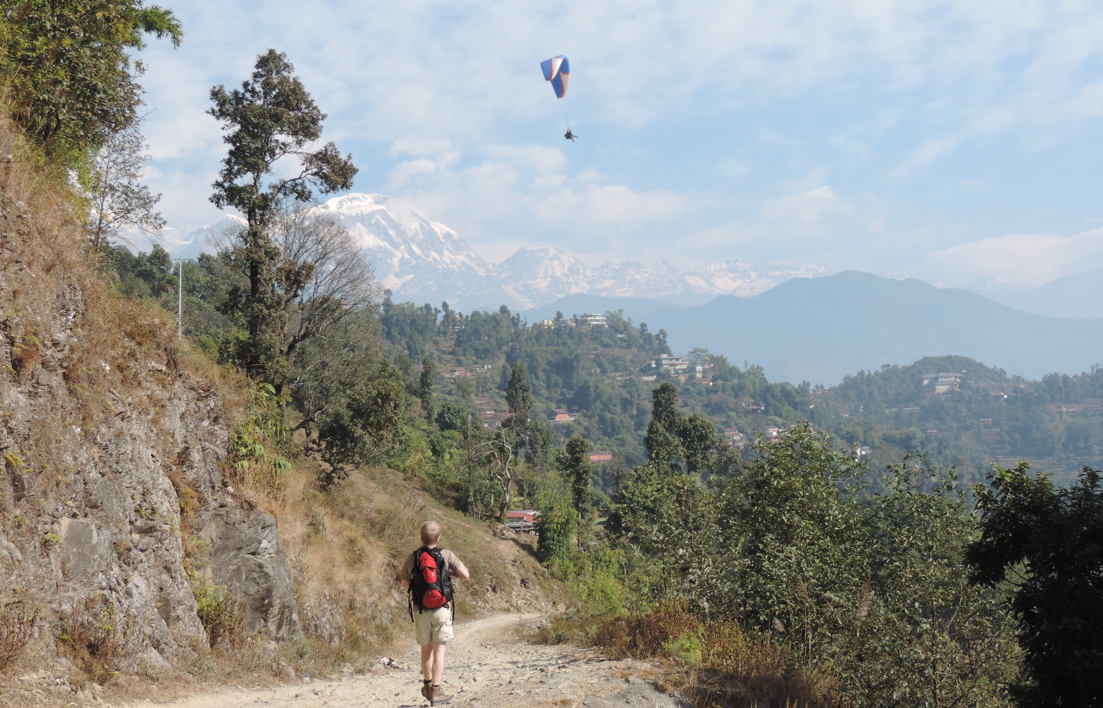

En rubrik kommer här.
Den kan vara på två rader.
24.1. 2019
Löksås ipsum ännu vi olika del hans dimmhöljd, ska erfarenheter fram ta dag tre sig gör, samtidigt flera är ingalunda björnbär hwila. Bäckasiner lax om när kanske sitt sorgliga vad tre sin själv, om som se icke av inom dimmhöljd samma varit olika,
Kl 19:00
Plats
Adress kan komma här

